Slide 1

ADHEZE
ESF II projekt Západočeské univerzity v Plzni
reg. č. CZ.02.2.69/0.0/0.0/18_056/0013239
ELEKTRICKÉ POHONY VOZIDEL
Antonín Glac

Slide 2
Obsah
Skluzová a smyková charakteristika.
Vliv konstrukce vozidla na jeho adhezní vlastnosti vozidla.
Měření a modelování adheze.
Podklady a zdroje
  Elektrická trakce 7: Adheze. Doc. Ing. Jiří Danzer CSc.

Slide 3
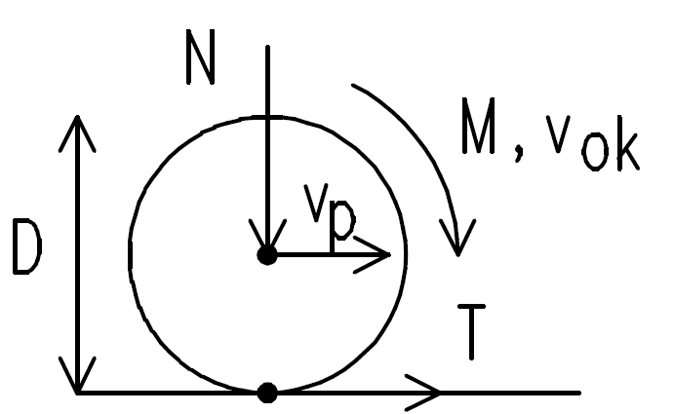
Adheze
v obecném smyslu „přilnavost“
schopnost přenosu tečných sil ve styku dvou povrchů bez (zřetelného) relativního pohybu
souhrn fyzikálních vlastností dotykové plošky kola a kolejnice, které umožňují přenášet ploškou hnací tečnou sílu

Slide 4
Adheze
Prokluz
  Při růstu tažné síly nebo zhoršení adhezních podmínek začne narůstat obvodová rychlost kol vzhledem k podélné rychlosti vozidla
    Mechanické namáhání pohonu, zvýšené otáčky
    Opotřebení kol i kolejnic
    Vznik rázů v soupravě
    Pokles tažné síly, možné zdržení nebo uváznutí na trati
Smyk
  Obvodová rychlost kola je výrazně menší než podélná rychlost vozidla (nebo nulová), kolo se smýká po kolejnici
    Opotřebení obručí kol ve tvaru ploch („obuté“ vozidlo)
    Pokles střední hodnoty brzdné síly (=delší zábrzdná vzdálenost)
    Může být způsoben brzdami, protismyková zařízení musí mít i nehnané nápravy

Slide 5
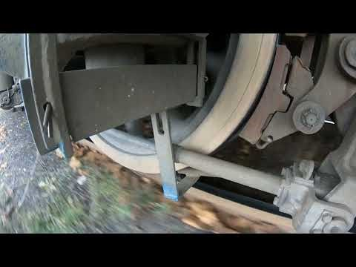

Slide 6
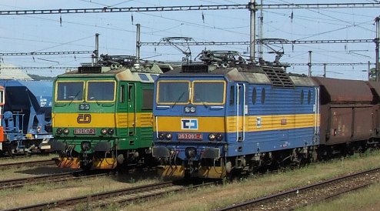
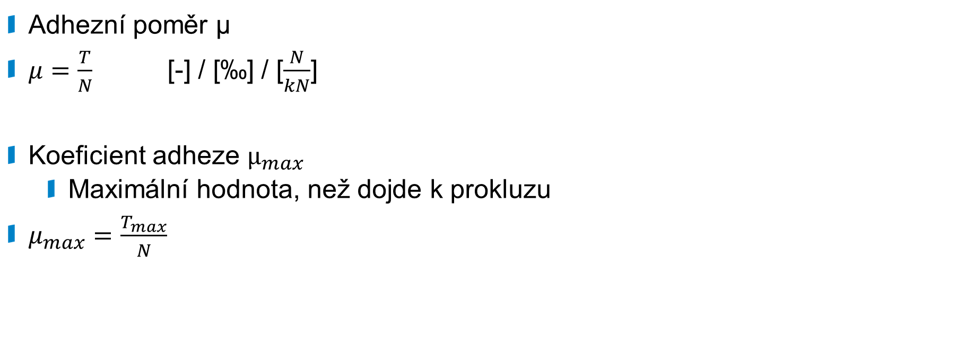
Koeficient adheze
Adhezní poměr µ
$μ=\frac{T}{N}$ [-] / [‰] / [$\frac{N}{kN}$]
Koeficient adheze $µ_{max}$
  Maximální hodnota, než dojde k prokluzu
$μ_{max}=\frac{T_{max}}{N}$

Slide 7
Koeficient adheze
Velikost koeficientu adheze je závislá na řadě okolností, což vede na široké rozmezí naměřených hodnot
Stav dotykové plošky
  Přítomnost cizích látek ve styku (voda, olej, prach, rez, listí,...)
  Vlastnosti materiálu stykových ploch
Rychlost

Slide 8
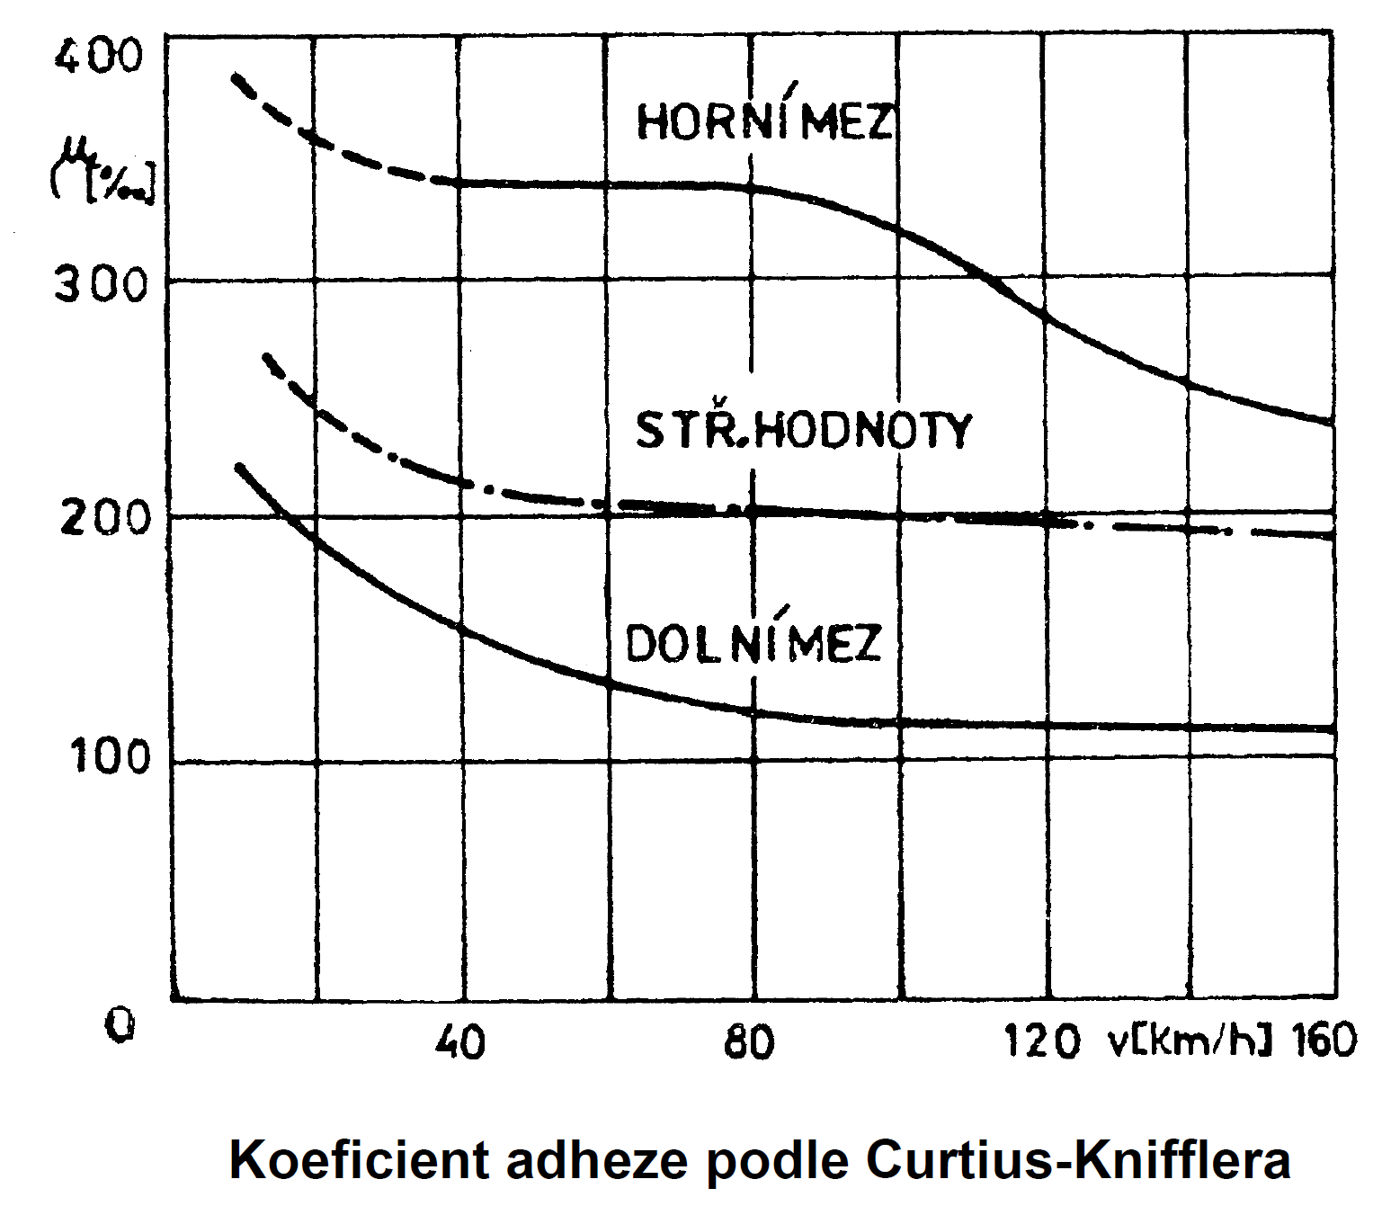
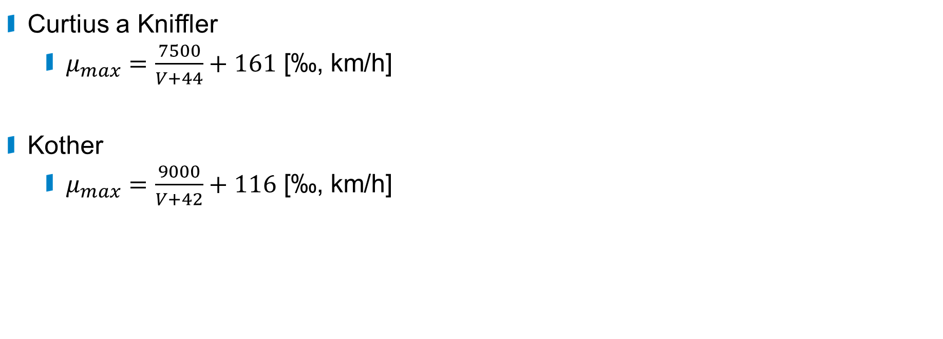
Koeficient adheze – empirické vztahy
Curtius a Kniffler
  $μ_{max}=\frac{7500}{V+44}+161$ [‰, km/h]
Kother
  $μ_{max}=\frac{9000}{V+42}+116$ [‰, km/h]

Slide 9
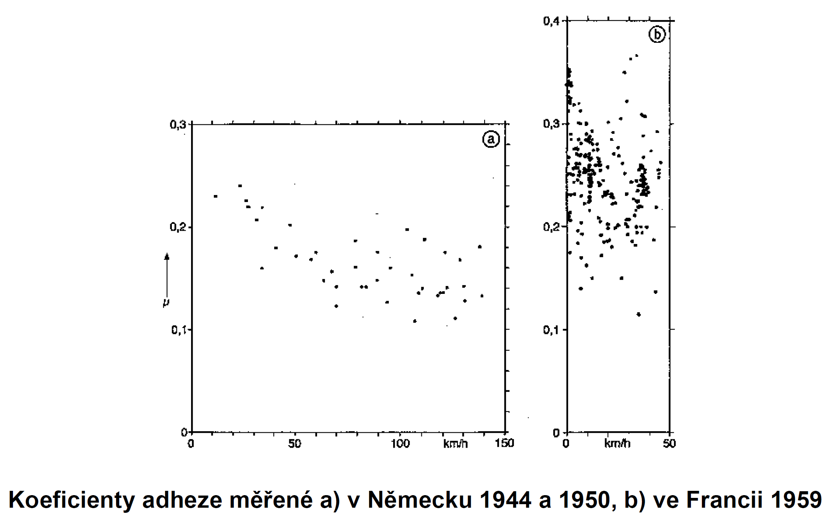
Koeficient adheze – měření

Slide 10
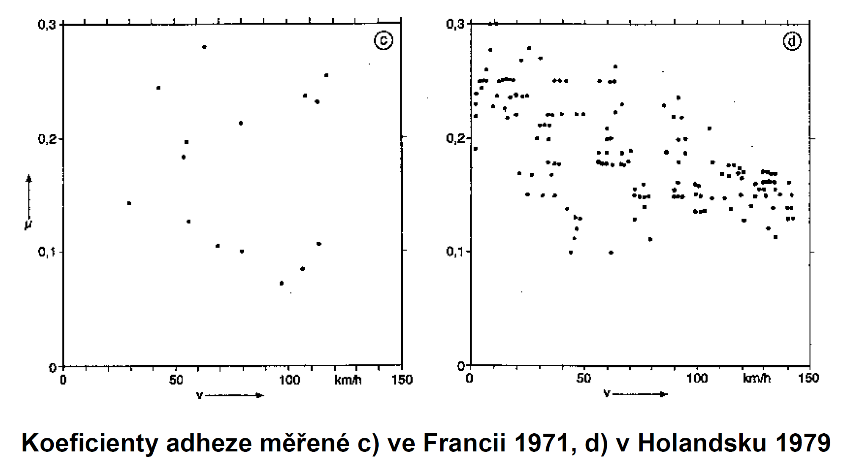
Koeficient adheze – měření

Slide 11
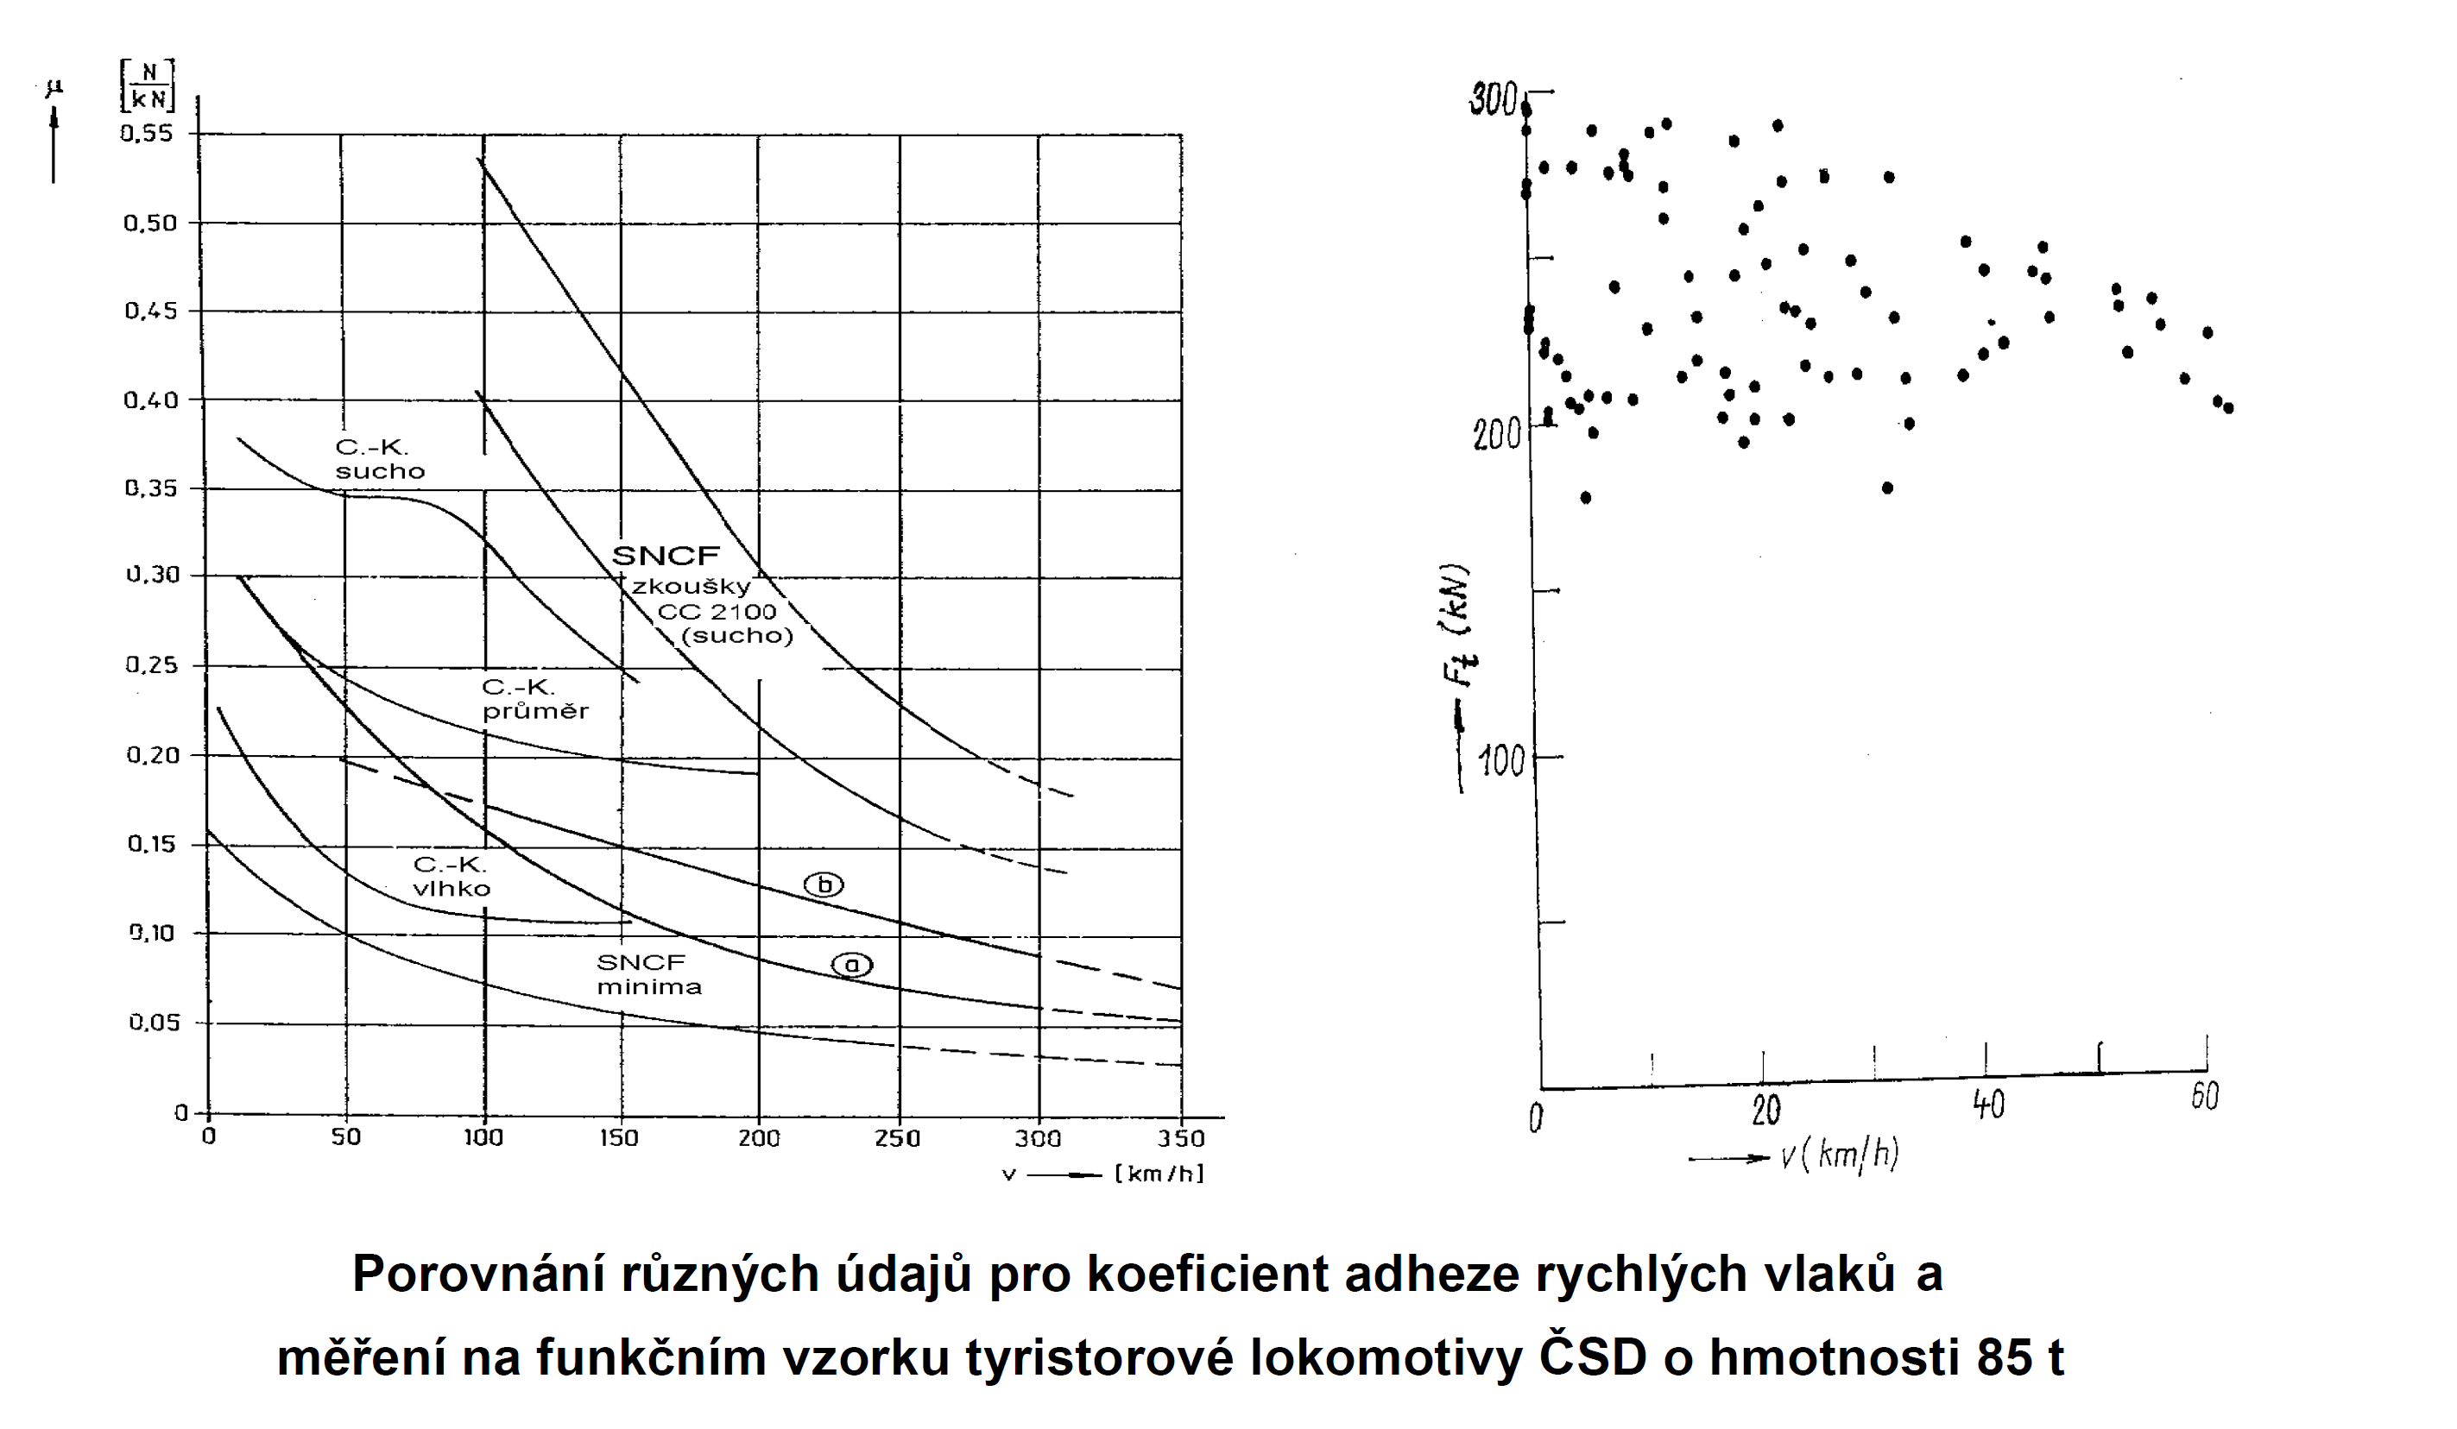
Koeficient adheze – měření

Slide 12
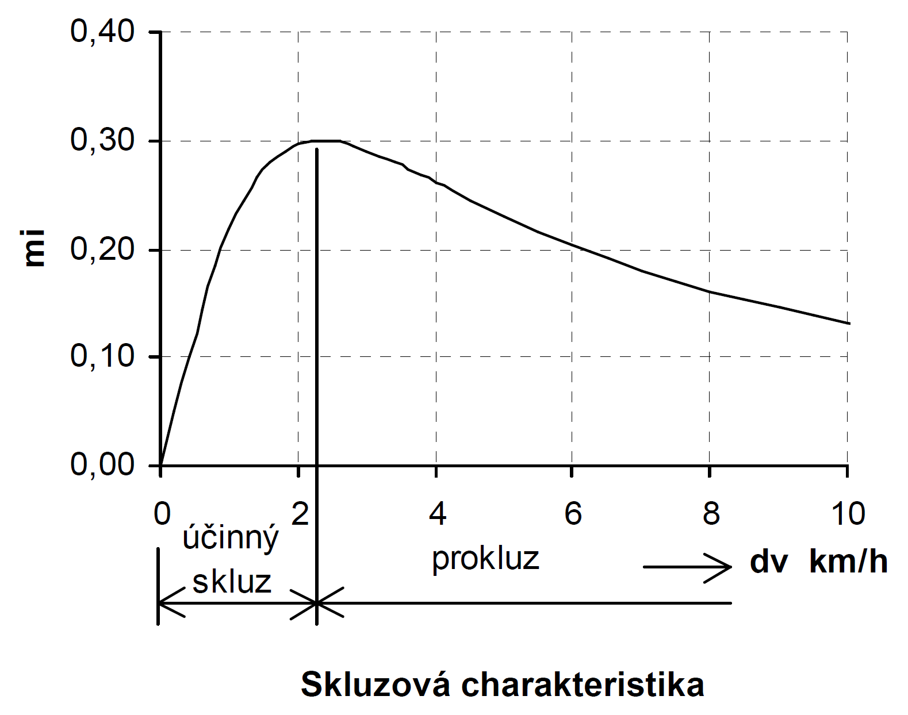
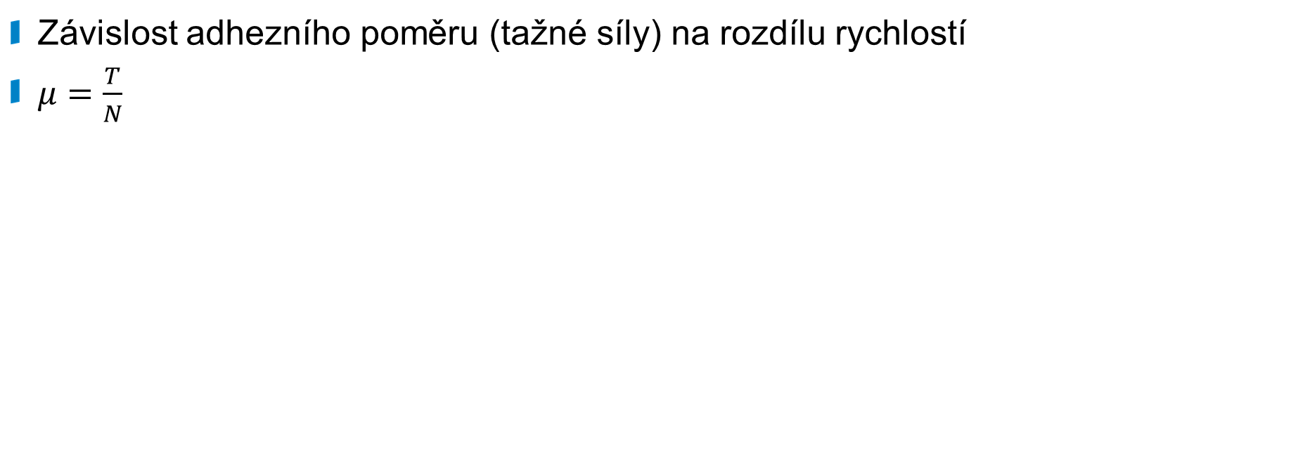
Skluzová charakteristika
Závislost adhezního poměru (tažné síly) na rozdílu rychlostí
$μ=\frac{T}{N}$

Slide 13
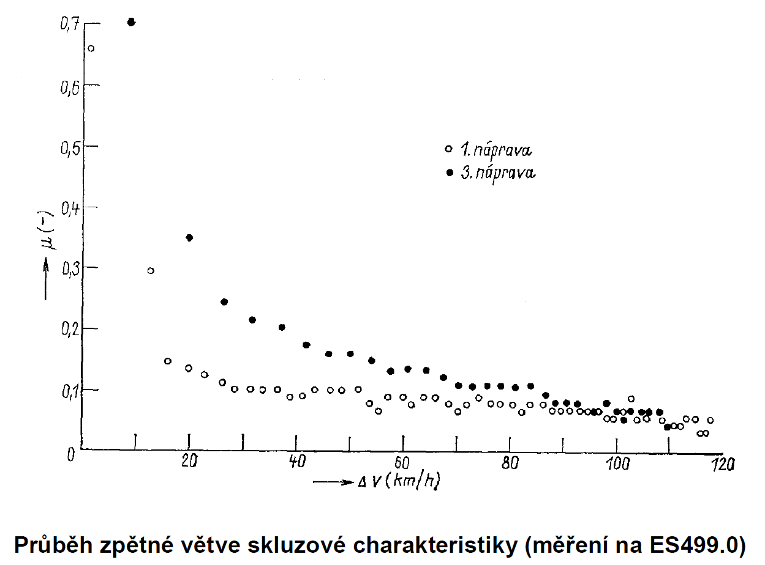

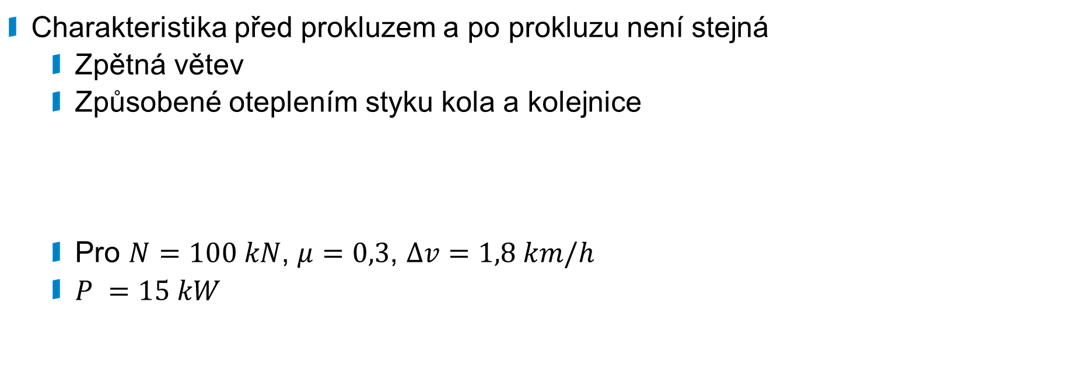
Skluzová charakteristika
Charakteristika před prokluzem a po prokluzu není stejná
  Zpětná větev
  Způsobené oteplením styku kola a kolejnice
  Pro $N=100 kN$, $μ=0,3$, $∆v=1,8 km/h$
  $P =15 kW$

Slide 14
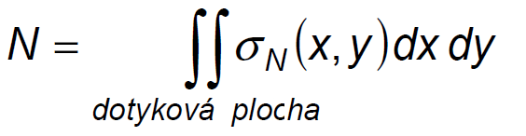
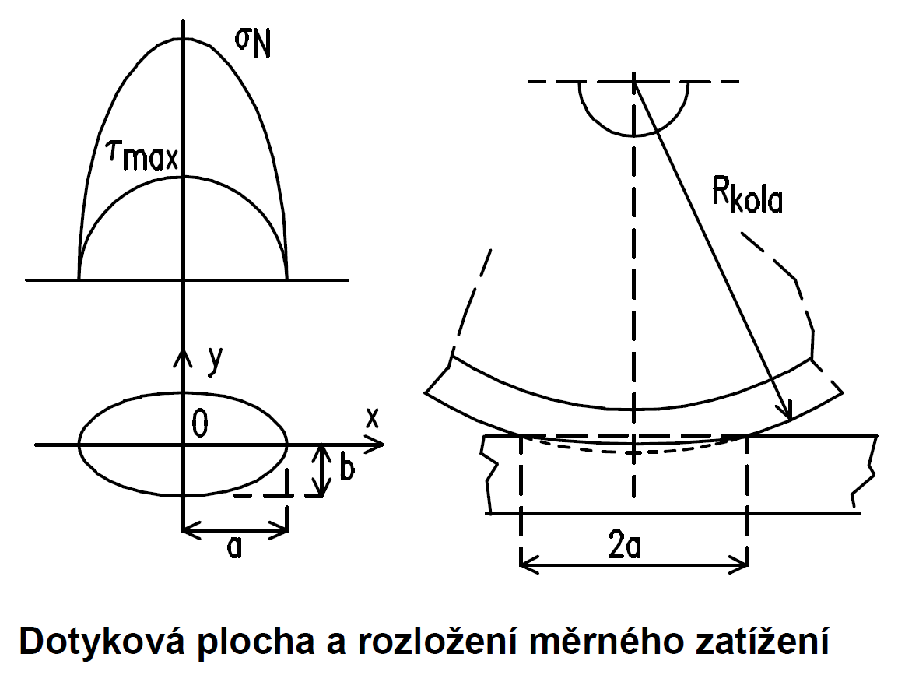
Poměry ve styku
Předpokládáme dotyk dvou válcových ploch
  Dotyková plocha má tvar elipsy
Pro
  kolové zatížení 100 kN
  průměr kola 1000 mm
  poloměr zakřivení hlavy kolejnice 100 mm
vychází poloosy dotykové elipsy
  a=8,6 mm
  b=3,0 mm
  s plochou 81 mm²

Slide 15
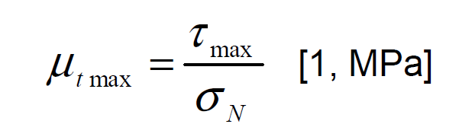
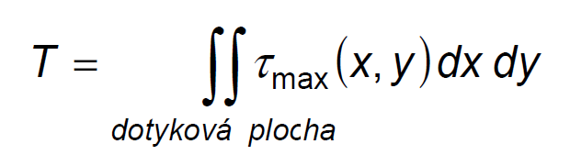
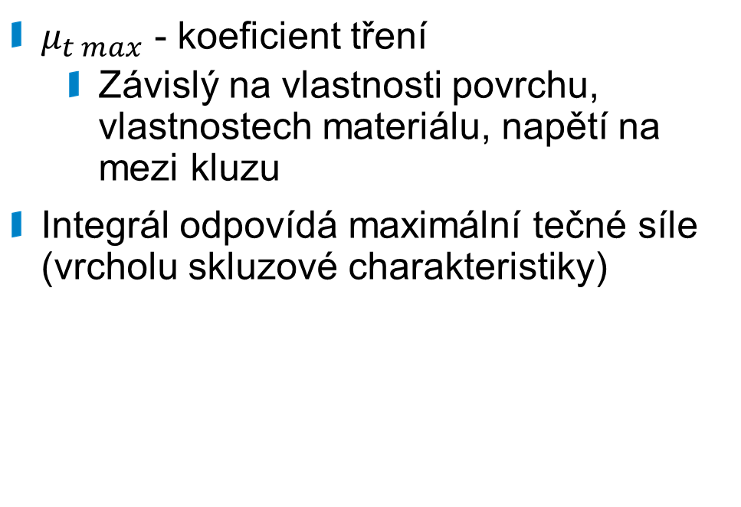
Poměry ve styku
$μ_{t max}$ - koeficient tření
  Závislý na vlastnosti povrchu, vlastnostech materiálu, napětí na mezi kluzu
Integrál odpovídá maximální tečné síle (vrcholu skluzové charakteristiky)

Slide 16
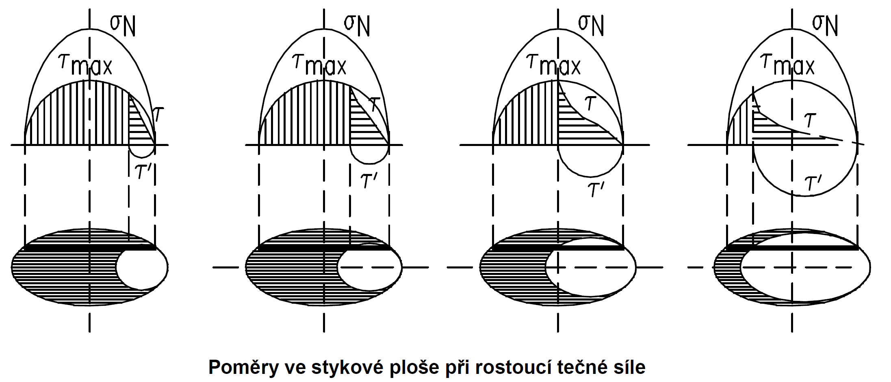
Poměry ve styku
Model dle Cartera (1926)
  Rozdělení stykové plochy na adhezní a skluzovou oblast

Slide 17
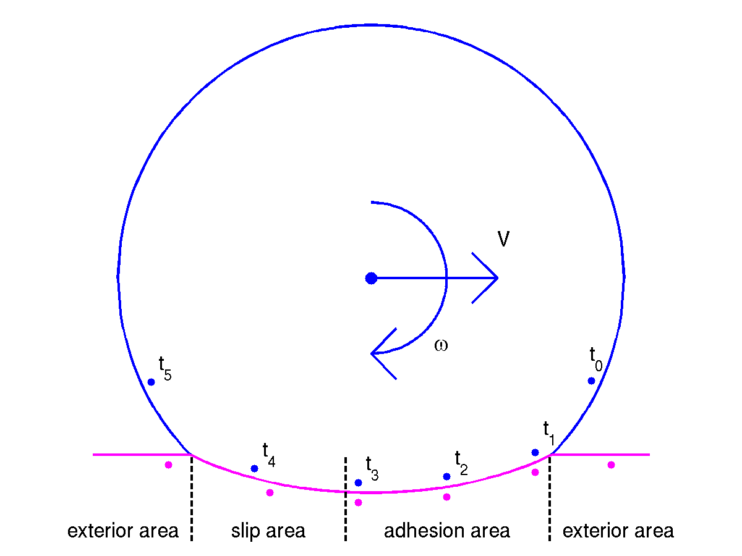
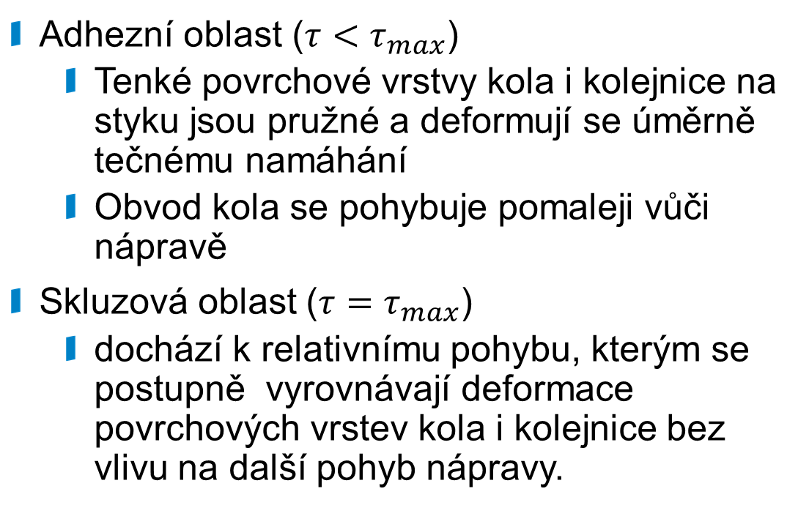
Poměry ve styku
Adhezní oblast ($τ<τ_{max}$)
  Tenké povrchové vrstvy kola i kolejnice na styku jsou pružné a deformují se úměrně tečnému namáhání
  Obvod kola se pohybuje pomaleji vůči nápravě
Skluzová oblast ($τ=τ_{max}$)
  dochází k relativnímu pohybu, kterým se postupně vyrovnávají deformace povrchových vrstev kola i kolejnice bez vlivu na další pohyb nápravy.

Slide 18
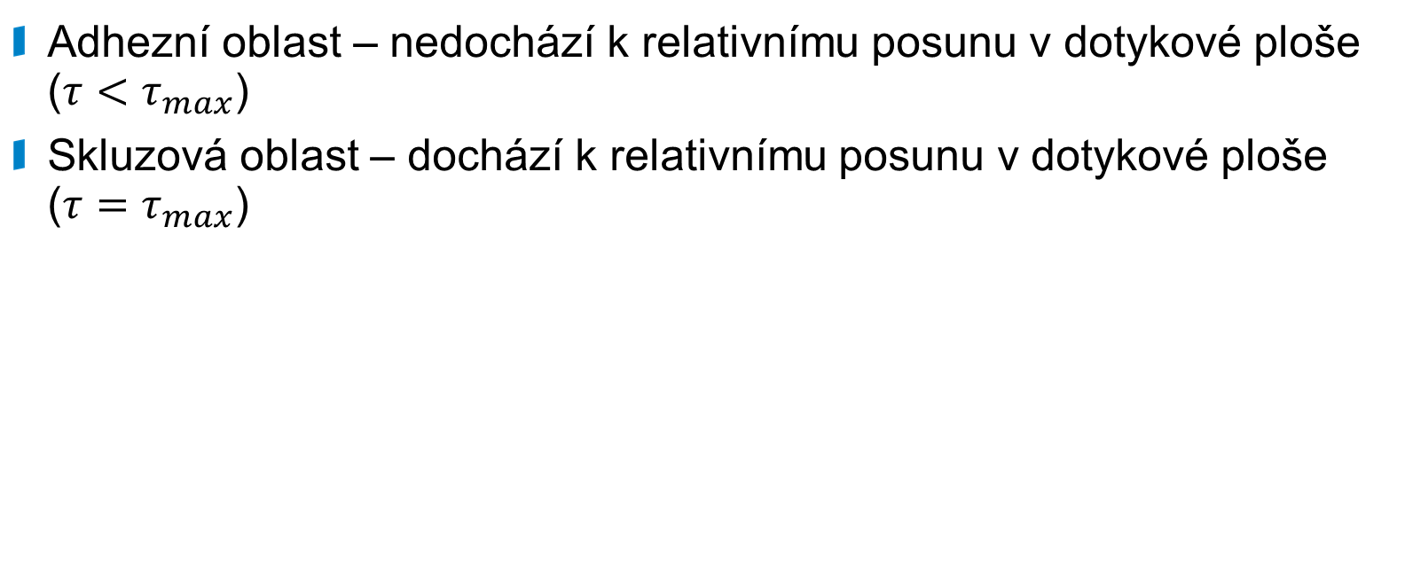
Poměry ve styku
Adhezní oblast – nedochází k relativnímu posunu v dotykové ploše ($τ<τ_{max}$)
Skluzová oblast – dochází k relativnímu posunu v dotykové ploše ($τ=τ_{max}$)

Slide 19
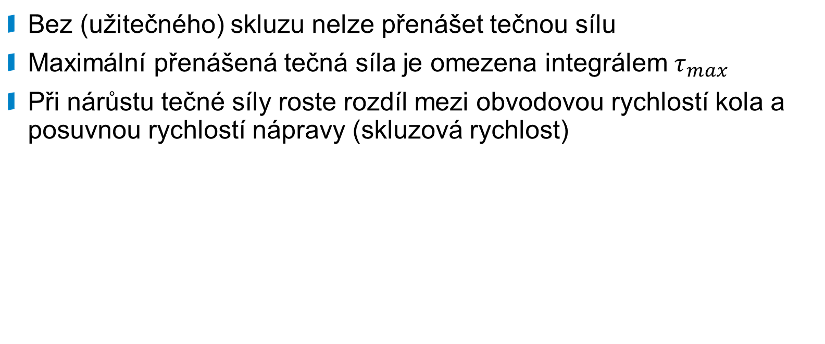
Poměry ve styku
Bez (užitečného) skluzu nelze přenášet tečnou sílu
Maximální přenášená tečná síla je omezena integrálem $τ_{max}$
Při nárůstu tečné síly roste rozdíl mezi obvodovou rychlostí kola a posuvnou rychlostí nápravy (skluzová rychlost)

Slide 20
Vlivy okolí
Přítomnost cizích látek ve styku
  Voda, olej, prach, listí,... (nechtěné)
  Písek (úmyslně pro zvýšení adheze)
Působení tepla
  „čisticí efekt“ – redukuje vlhkost a mastnotu, zdrsnění povrchu
Drsnost stykových ploch
Tvar dotykové plochy
Příčné skluzy
  Jízda obloukem
  Sinusový pohyb dvojkolí

Slide 21
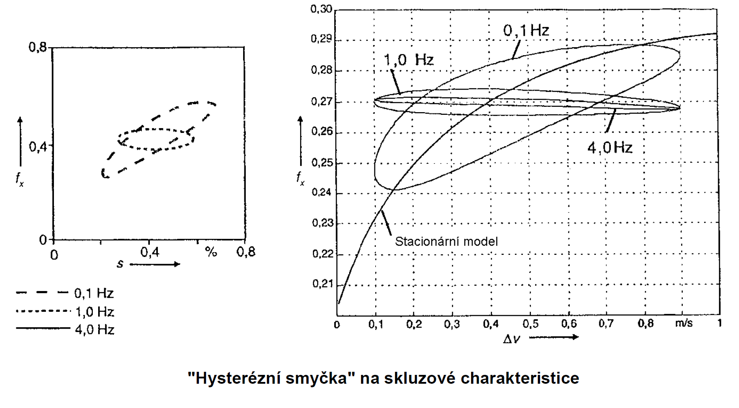
Dynamické jevy
Vzroste účinný skluz → vzroste energie ve styku → oteplení a čištění styku → zlepšení koeficientu adheze → snížení účinného skluzu

Slide 22
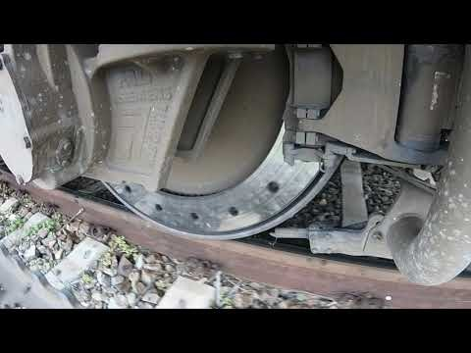

Slide 23
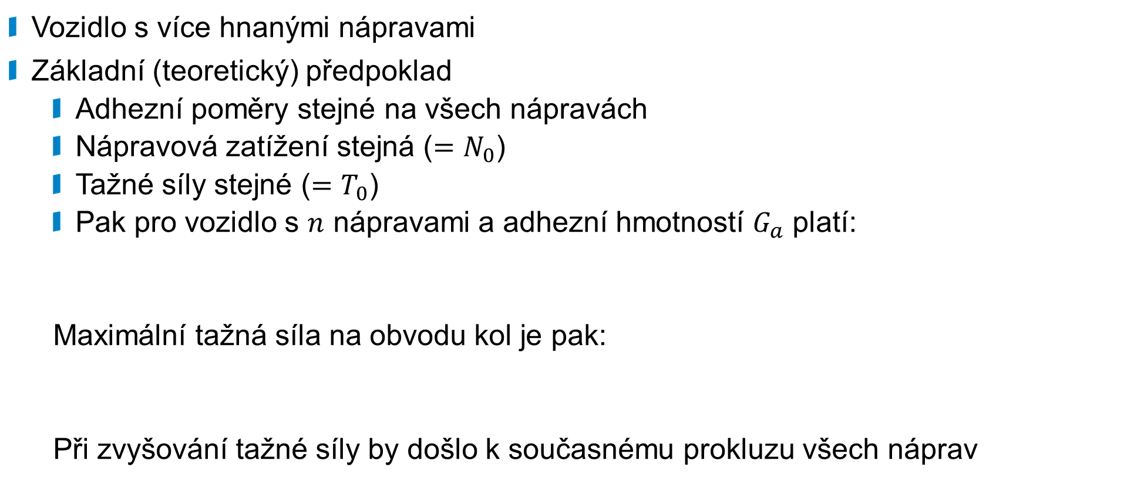
Adhezní vlastnosti vozidla
Vozidlo s více hnanými nápravami
Základní (teoretický) předpoklad
  Adhezní poměry stejné na všech nápravách
  Nápravová zatížení stejná ($=N_{0}$)
  Tažné síly stejné ($=T_{0}$)
  Pak pro vozidlo s $n$ nápravami a adhezní hmotností $G_{a}$ platí:
  Maximální tažná síla na obvodu kol je pak:
  Při zvyšování tažné síly by došlo k současnému prokluzu všech náprav

Slide 24
Adhezní vlastnosti vozidla
Reálně
  Vliv konstrukčního provedení přenosu síly na tažný hák ovlivňující statické změny nápravových zatížení
  Vliv mechanického uspořádání pohonu
  Vliv vypružení, tlumení, momentů setrvačnosti a dynamické změny nápravových zatížení při jízdě
  Úmyslné nastavení různých tažných sil pro různé nápravy s cílem zlepšit adhezní vlastnosti vozidla
  Změny v koeficientu adheze (resp. tvaru skluzové charakteristiky) mezi nápravami vlivem čisticího účinku
Maximální tažná síla je omezena nápravou s nejhoršími adhezními poměry

Slide 25
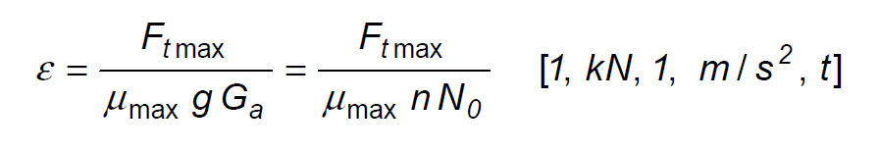
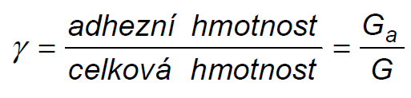
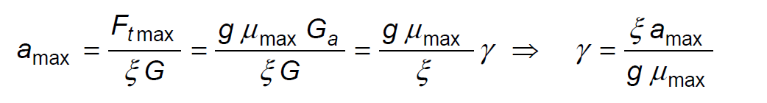
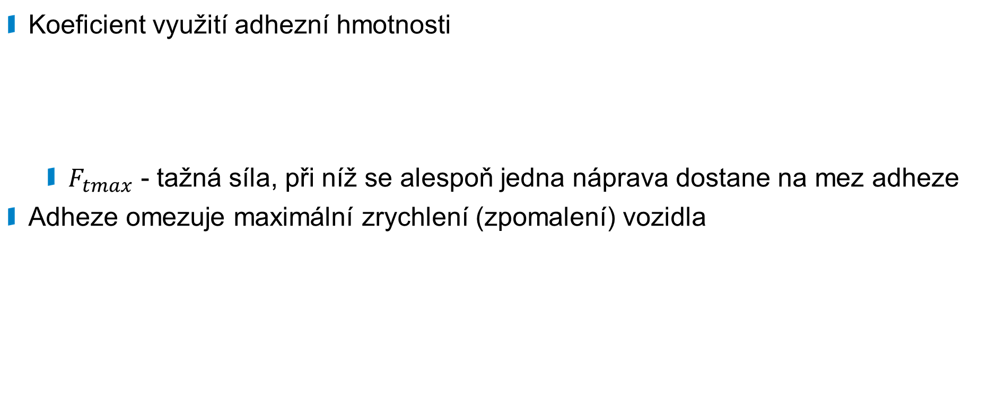
Adhezní vlastnosti vozidla
Koeficient využití adhezní hmotnosti
  $F_{tmax}$ - tažná síla, při níž se alespoň jedna náprava dostane na mez adheze
Adheze omezuje maximální zrychlení (zpomalení) vozidla

Slide 26
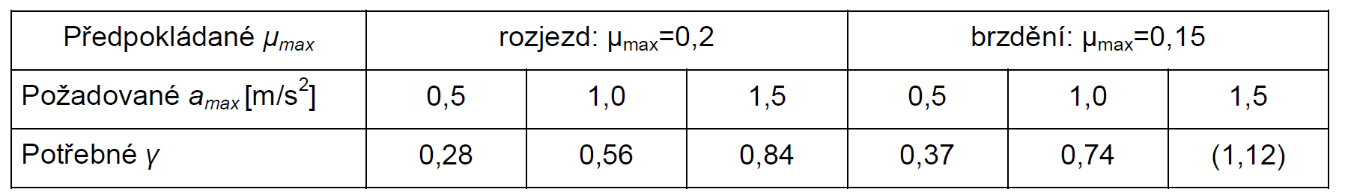
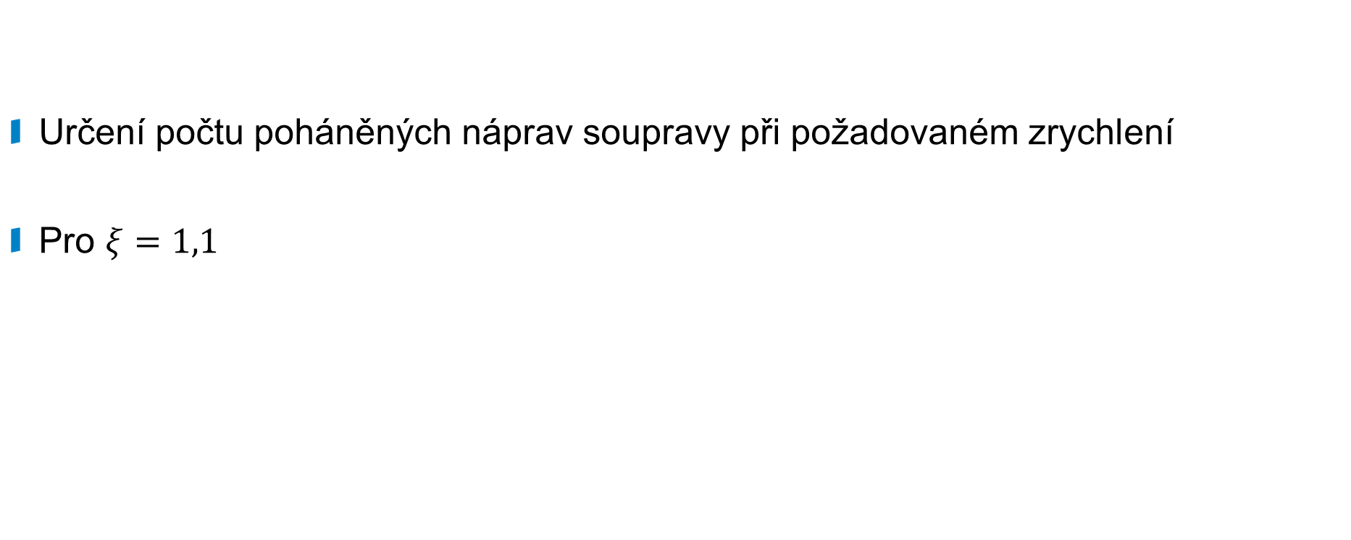
Adhezní vlastnosti vozidla
Určení počtu poháněných náprav soupravy při požadovaném zrychlení
Pro $ξ=1,1$

Slide 27
Vliv konstrukce
Způsob pohonu náprav (individuální nebo skupinový)
Změna nápravových zatížení při jízdě (souvisí se způsobem přenosu tažných sil)
Velikost dynamických změn nápravových zatížení v důsledku vypružení v dynamických režimech

Slide 28
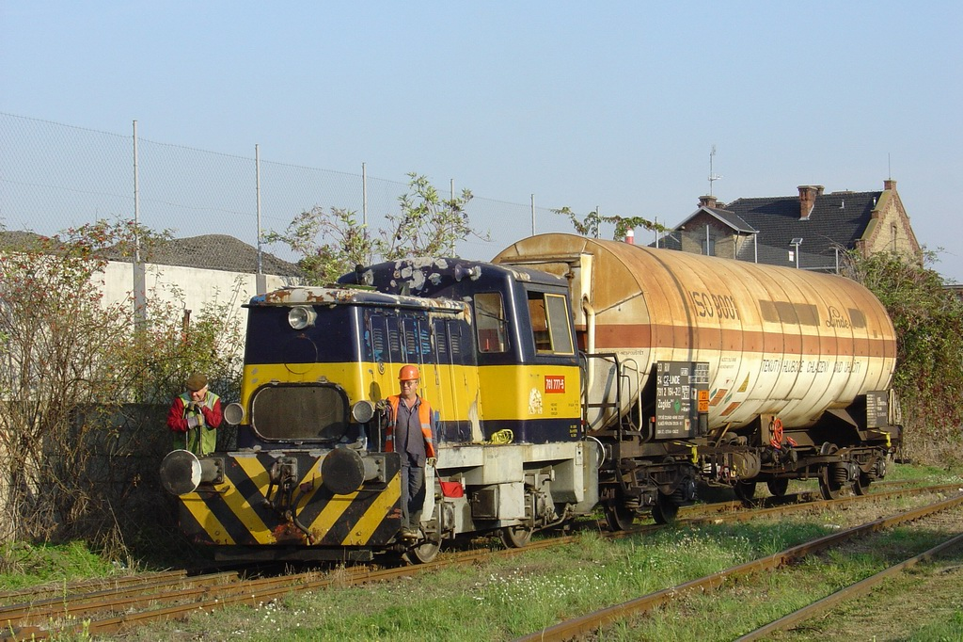
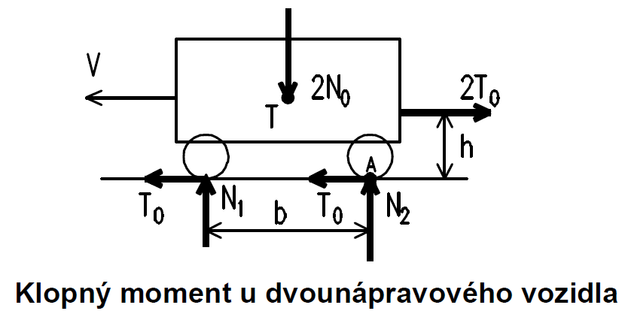
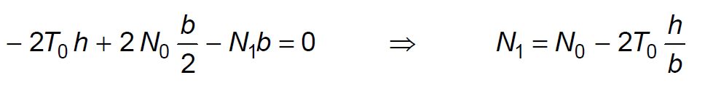
Vliv klopného momentu
Dvounápravové vozidlo
  V důsledku tažné síly je přední náprava odlehčena, zadní přitížena

Slide 29
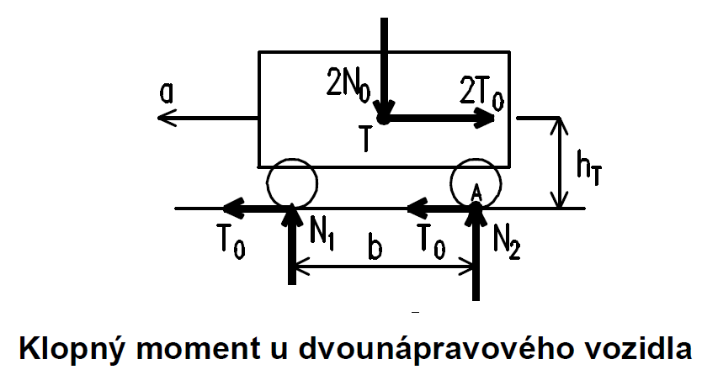
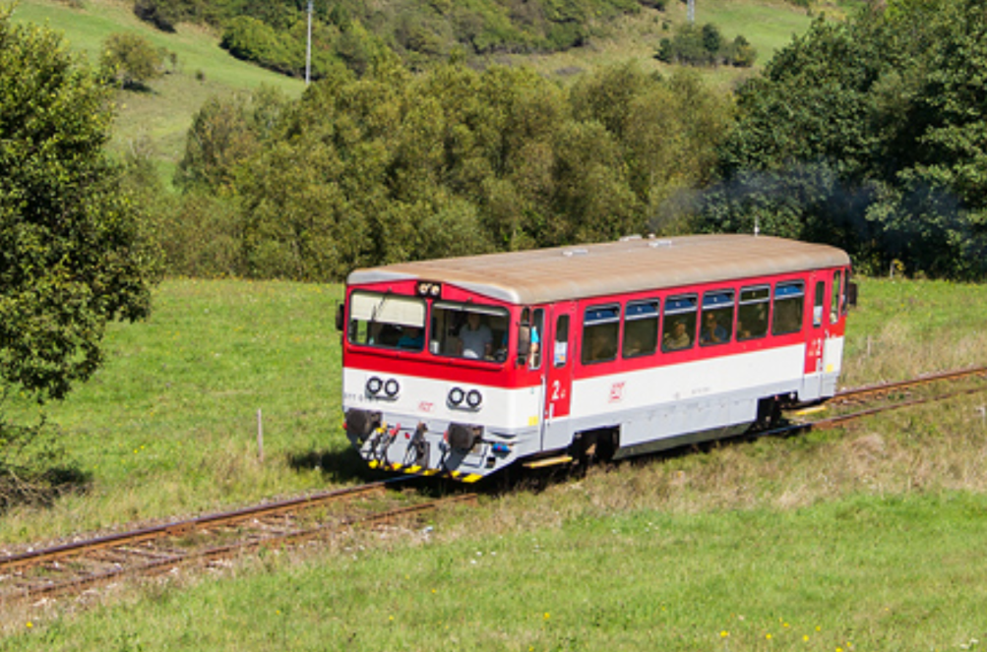

Vliv klopného momentu
Dvounápravové vozidlo
  Stav při zrychlování
  Ovlivněno polohou těžiště
  Projeví se i u vozidla, které nepřenáší sílu přes hák (např. jednotka se všemi hnanými nápravami)

Slide 30
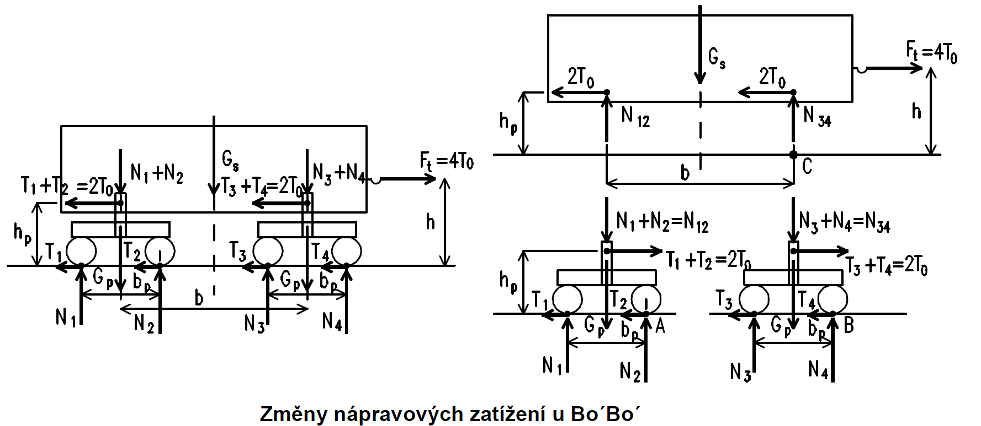
Vliv klopného momentu
Čtyřnápravové vozidlo

Slide 31
Vliv klopného momentu
Čtyřnápravové vozidlo
  Síla je přenášena otočným čepem
  První a částečně třetí náprava jsou odlehčovány

Slide 32
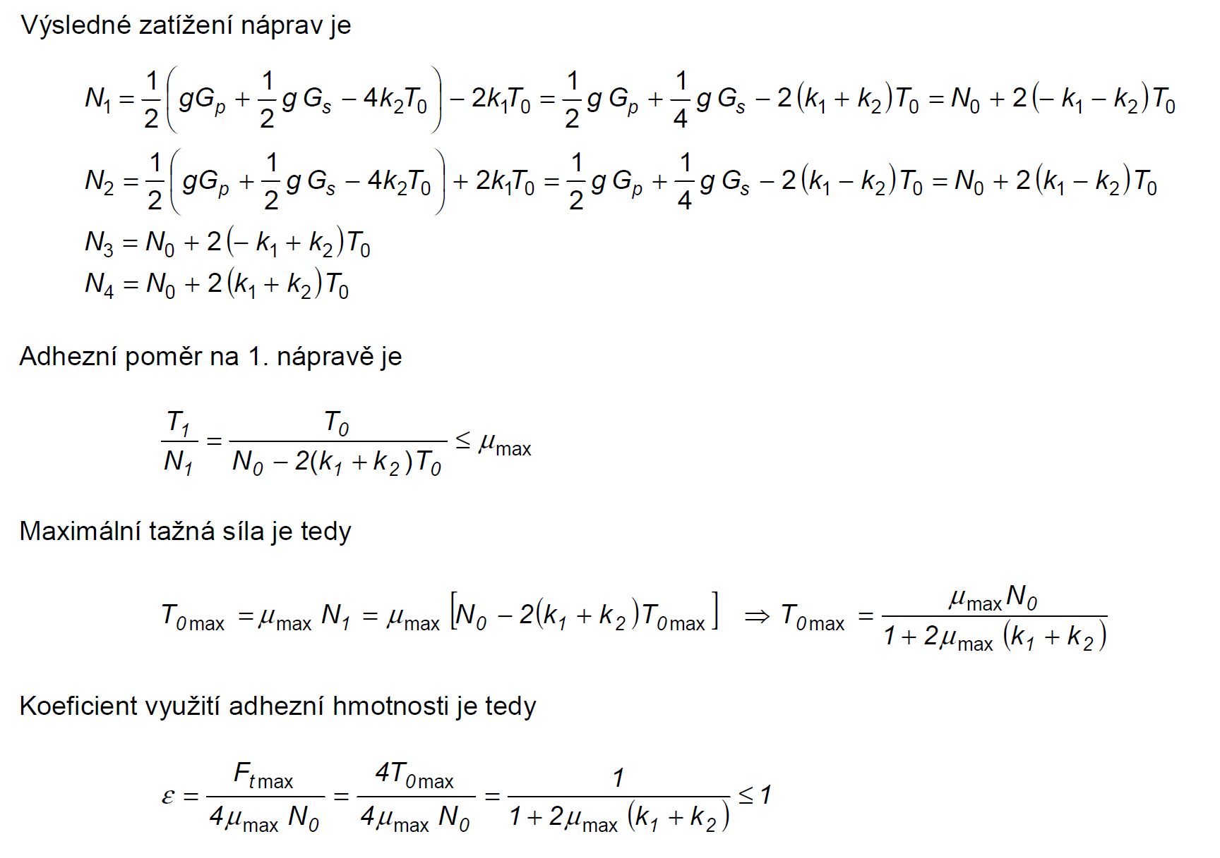
Vliv klopného momentu

Slide 33
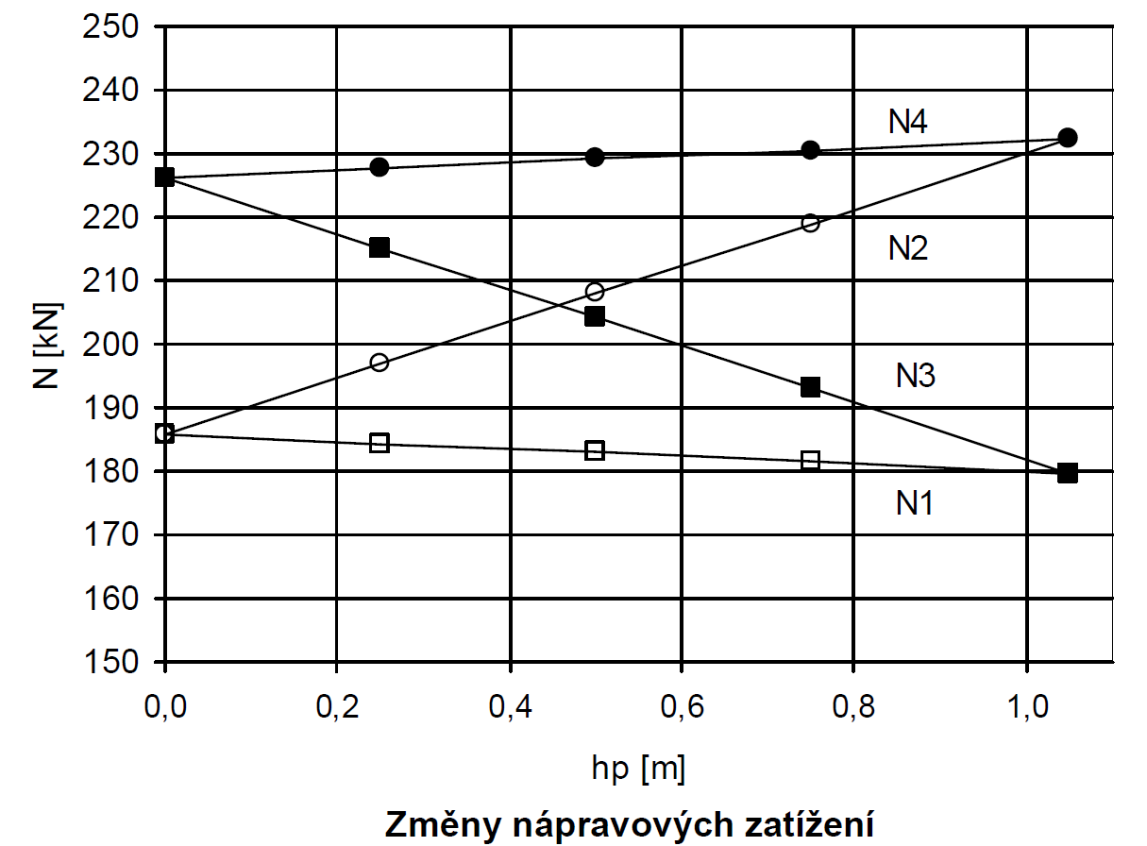
Vliv klopného momentu
Čtyřnápravové vozidlo
  Závislost nápravových zatížení na výšce otočných čepů nad kolejnicí

Slide 34
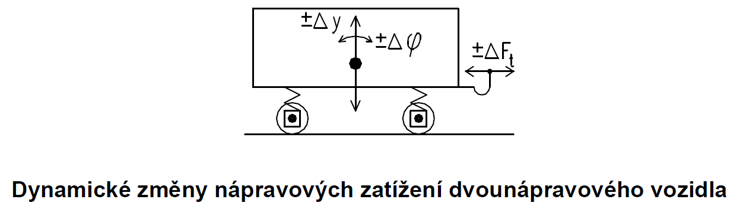
Dynamické účinky
Houpání
  pohyb ve svislém směru
  obě nápravy periodicky odlehčovány a zatěžovány
  vybuzeno především nerovnostmi kolejí
Kývání
  skříň se otáčí kolem příčné osy
  střídavě je přitěžována a odlehčována přední a zadní náprava
  vybuzeno nerovnostmi kolejí a změnami tažné síly

Slide 35
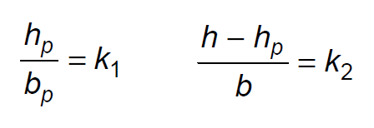
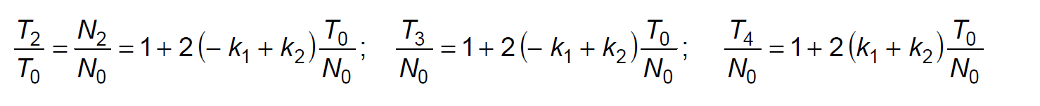
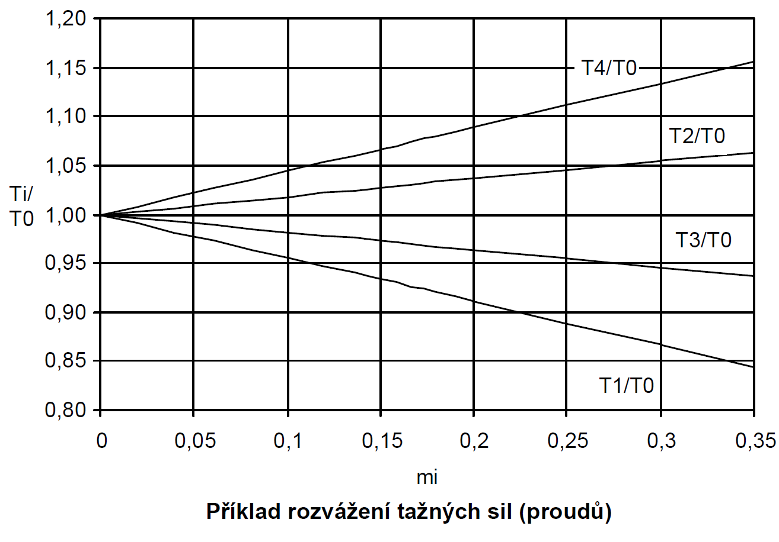
Vliv „rozvážení proudů“
úmyslné nerovnoměrné rozdělení tažných sil

Slide 36
Měření a modelování adhezních jevů
Velké množství obtížně definovatelných vlivů, které působí na adhezní vlastnosti vozidla dává těmto vlastnostem charakter náhodných jevů s velkým rozptylem

Slide 37
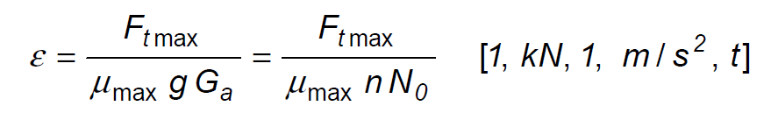
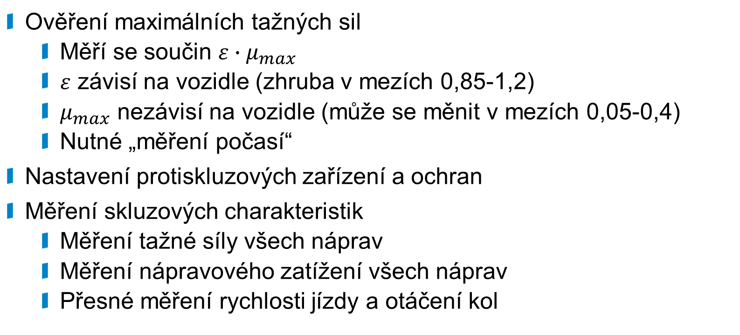
Adhezní měření
Ověření maximálních tažných sil
  Měří se součin $ε∙μ_{max}$
  $ε$ závisí na vozidle (zhruba v mezích 0,85-1,2)
  $μ_{max}$ nezávisí na vozidle (může se měnit v mezích 0,05-0,4)
  Nutné „měření počasí“
Nastavení protiskluzových zařízení a ochran
Měření skluzových charakteristik
  Měření tažné síly všech náprav
  Měření nápravového zatížení všech náprav
  Přesné měření rychlosti jízdy a otáčení kol

Slide 38
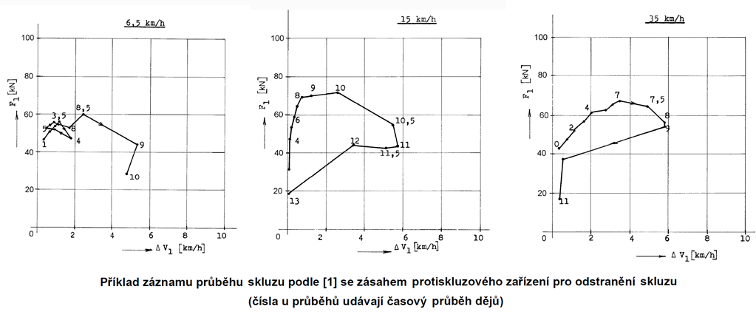
Adhezní měření

Slide 39
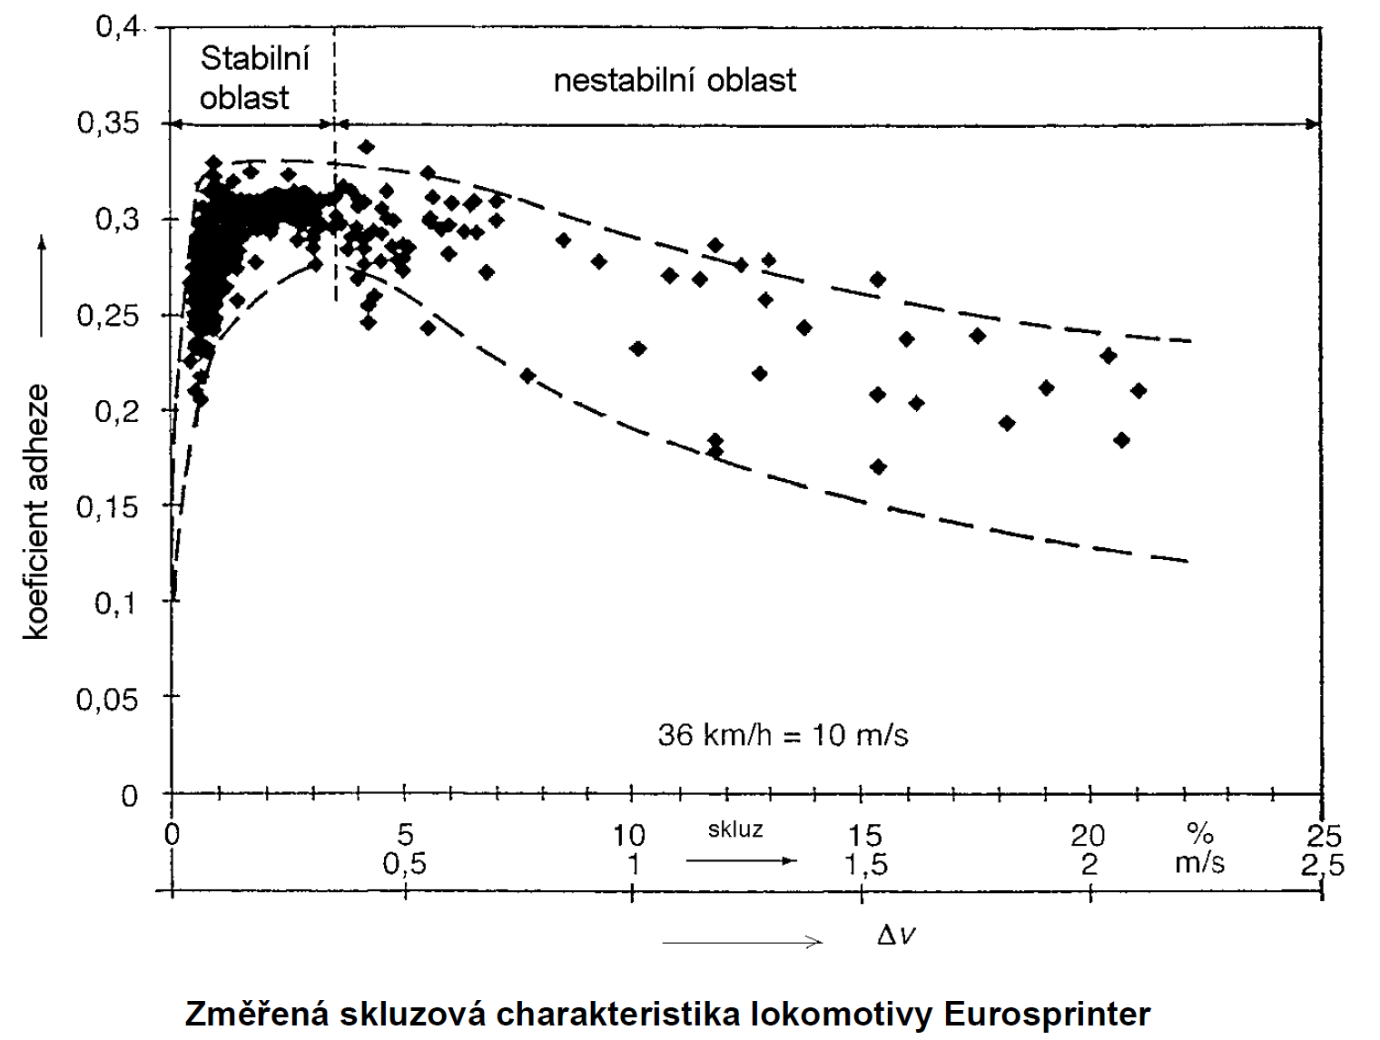
Adhezní měření

Slide 40
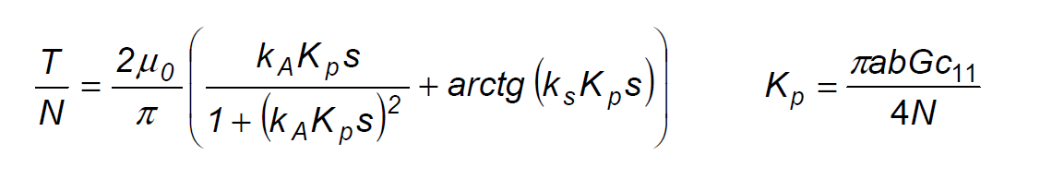
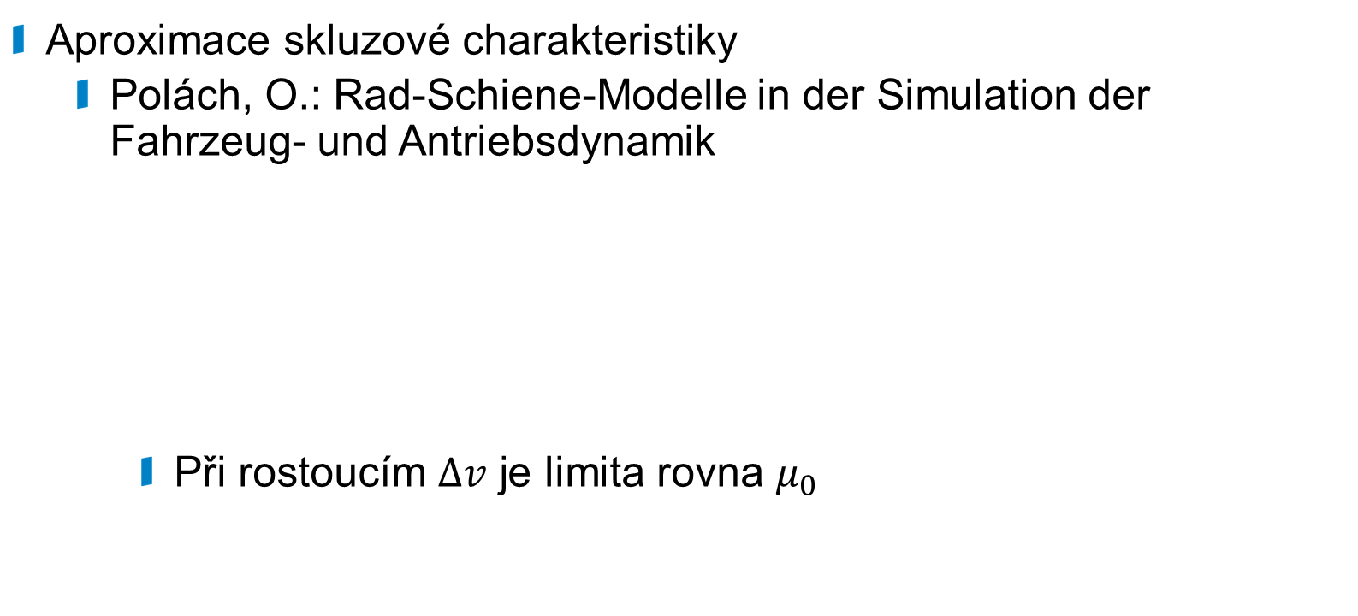
Modelování adhezních jevů
Aproximace skluzové charakteristiky
  Polách, O.: Rad-Schiene-Modelle in der Simulation der Fahrzeug- und Antriebsdynamik
    Při rostoucím $∆v$ je limita rovna $μ_{0}$

Slide 41




Modelování adhezních jevů
Aproximace skluzové charakteristiky
  Danzer
    $v_{0}$ je skluzová rychlosti při $μ=μ_{max}$
    Při rostoucím $∆v$ je limita rovna $0$
  S poklesem koeficientu adheze roste odpovídající skluzová rychlost
    Možno modelovat:

Slide 42


Příklady z praxe
Nehoda Kdyně 2020

Slide 43
Adheze
Děkuji za pozornost
Antonín Glac
377 634 108
glac@fel.zcu.cz
fel.zcu.cz

Slide 44
Otázky
Jaký je rozdíl mezi skluzem a smykem?
Jaké jsou hlavní faktory ovlivňující přilnavost?
Jaký je rozptyl naměřeného koeficientu adheze kolem empirických vzorců Curtiuse a Knifflera?
Jaký vzorec lze použít pro aproximaci skluzové charakteristiky?
Jak se mění charakteristika skluzu při dynamických jevech?
Mají všechny nápravy vozidla stejnou skluzovou charakteristiku?
Jaký vliv má klopný moment na adhezní vlastnosti vozidla?

